Slide 1
Corso Nuove Tecnologie
Microservices
Christian Melchiorre

Slide 2
Inter-Process
Communication
Microservices

Slide 3
Comunicazione tra servizi
Come abbiamo detto, un aspetto importante delle architetture a microservizi è che quasi tutte le interazioni tra servizi sono ora di tipo remote (inter-process, IPC), a differenza di un’applicazione monolitica in cui l’invocazione dell’interfaccia di un servizio avviene tipicamente tramite l’invocazione di un qualche costrutto a livello di linguaggio (es: chiamata di un metodo di una classe Java)
Esistono diversi meccanismi di IPC. Ognuno adatto a un particolare scopo e situazione.
La scelta del meccanismo di comunicazione per l’interazione tra servizi ha grosse ripercussioni sulla performance e l’’availability dell’applicazione.

Slide 4
«stili di interazione» tra servizi
descrizione di come client e services interagiscono in una maniera indipendente dalla tecnologia
 | one-to-one | one-to-many
sincrona | request/response | N/A
asincrona | request/response asincrona notifiche one-way | publish/subscribe request + risposte multiple asincrone
lo stile di interazione è indipendente dalla tecnologia IPC. Un servizio può interagire con un altro in stile request/response sia utilizzando, ad es. REST che un message broker. Anche utilizzando un message broker, il servizio client può bloccarsi in attesa che arrivi una risposta

Slide 6
RPI Sincrono, esempi
REST
IPC basato su HTTP
Architectural style implementabile a differenti maturity level (solo chiamate HTTP a URL endpoints; support del concetto di risorsa REST; utilizzo di tutti gli HTTP verbs; HATEOAS)
OpenAPI IDL standard per la specifica di interfacce REST
SOAP (Web Services)
Simple Object Access Protocol, un protocollo di chiamate di procedure remote (RPC)
Utilizza principalmente messaggi basati su XML
gRPC
Protocollo binario open source inizialmente sviluppato da Google nel 2015
Utilizza un IDL basato su Protocol BufferS

Slide 7
RPI Sincrono, esempi (cont.)
Apache Thrift, Avro, etc.
Altri protocolli di RPC
Websockets
fornisce canali di comunicazione full-duplex attraverso una singola connessione TCP.

Slide 8
RPI Asincrono, esempi
JMS
Standard messaging API per piattaforme basate su Java
Utilizzabile solo in ambiente Java o altri JVM languages (Scala, Groovy)
AMQP
Advanced Message Queuing Protocol (AMQP) è uno standard aperto che definisce un protocollo a livello applicativo per il message-oriented middleware.
Platform independent
RabbitMQ, ActiveMQ
MQTT
Protocollo studiato appositamente per devices con scarso potere computazionale
Esempio utilizzo in scenario IoT
eMail (SMTP, POP), SMS, ...

Slide 9
Intrastruttura (esempi)
web container
(es: tomcat)
microservice
(message-based)
microservice
(rest controller)
message bus

Slide 10
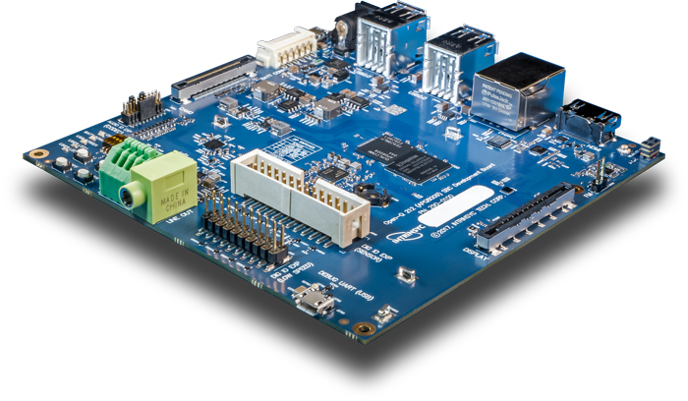
z
ODBC
other
client(s)
service
service
(business logic)
mobile
client
AMQP
AMQP
HTTP/REST
gRPC. SOAP
service
HTTP/REST
MongoDb
API gateway
service
(business logic)
AMQP
message
bus
service
HTTP/REST
web
client
service
gRPC
Auth server
MQTT
service
(business logic)
device
AMQP
gRPC
service

Slide 11
esempio: spring boot REST service
https://github.com/bezkoder/spring-boot-data-jpa-mysql
@RestController
@RequestMapping("/api")
public class TutorialController {
@Autowired
TutorialRepository tutorialRepository;
@GetMapping("/tutorials")
public ResponseEntity<List<Tutorial>> getAllTutorials(@RequestParam(required = false) String title) {
...
}
@GetMapping("/tutorials/{id}")
public ResponseEntity<Tutorial> getTutorialById(@PathVariable("id") long id) {
...
}
@PostMapping("/tutorials")
public ResponseEntity<Tutorial> createTutorial(@RequestBody Tutorial tutorial) {
...
}
@PutMapping("/tutorials/{id}")
public ResponseEntity<Tutorial> updateTutorial(@PathVariable("id") long id, @RequestBody Tutorial tutorial) {
...
}
@DeleteMapping("/tutorials/{id}")
public ResponseEntity<HttpStatus> deleteTutorial(@PathVariable("id") long id) {
...
}
@DeleteMapping("/tutorials")
public ResponseEntity<HttpStatus> deleteAllTutorials() {
...
}
}

Slide 12
esempio: gRPC (\grpc-by-example-java\springboot-example)
https://github.com/saturnism/grpc-by-example-java
syntax = "proto3";
package com.example.echo;
message Echo {
string message = 1;
}
service EchoService {
rpc echo(Echo) returns (Echo);
}
@Component
public class Cmd
{
@Autowired
public Cmd(ApplicationArguments args, @Qualifier("discoveryClientChan
nelFactory") GrpcChannelFactory channelFactory,
DiscoveryClient discoveryClient) {
discoveryClient.getServices();
Channel channel = channelFactory.createChannel("EchoService");
int i = 0;
while (true) {
EchoServiceGrpc.EchoServiceBlockingStub stub =
EchoServiceGrpc.newBlockingStub(channel);
EchoOuterClass.Echo response = stub.echo(
EchoOuterClass.Echo.newBuilder().
setMessage("Hello " + i).build());
System.out.println("sent message #" + i);
System.out.println("got response: " + response);
i++;
}
}
}
Echo.proto
grpc-client\Cmd.java
@GrpcService
public class EchoServiceImpl extends EchoServiceGrpc.EchoServiceImplBase
{
@Override
public void echo(EchoOuterClass.Echo request, StreamObserver<EchoOuterClass.Echo> responseObserver) {
System.out.println("Received:" + request);
responseObserver.onNext(request);
responseObserver.onCompleted();
}
}
grpc-server\EchoServiceImpl.java

Slide 13
esempio: spring boot JMS Messaging
https://github.com/spring-guides/gs-messaging-jms
@SpringBootApplication
@EnableJms
public class Application {
...
public static void main(String[] args) {
// Launch the application
ConfigurableApplicationContext context = SpringApplication.run(Application.class, args);
JmsTemplate jmsTemplate = context.getBean(JmsTemplate.class);
// Send a message with a POJO - the template reuse the message converter
System.out.println("Sending an email message.");
jmsTemplate.convertAndSend("mailbox", new Email("info@example.com", "Hello"));
}
}
Application.java
@Component
public class Receiver {
@JmsListener(destination = "mailbox", containerFactory = "myFactory")
public void receiveMessage(Email email) {
System.out.println("Received <" + email + ">");
}
}
Receiver.java

Slide 14
Service APIs
loose coupling tra servizi significa anche tutte le comunicazioni avvengono tramite una API (Application Programming Interface) ben definita
Una API espone le funzionalità di un servizio nascondendo l’implementazione. Può essere considerata come un contratto tra un servizio e i suoi clients.
La API di un servizio consiste in una serie di operazioni invocate dal client ed eventi pubblicati dal servizio
Un operazione tipicamente ha un nome, parametri e valore di ritorno
Un evento ha un tipo ed un insieme di campi.

Slide 16
API Versioning
è importante il versioning delle API dei singoli servizi
utilizzo del semantic versioning:
modifiche backward-compatibili
es: aggiunta di metodi o parametri opzionali
es: bug fixes
modifiche incompatibili
MAJOR | MINOR | PATCH
il numero di versione (MAJOR) si include nella richiesta (es: URL o parametri di REST request o header in messaging)
http://example.com/servicexyz/v3/customers/1234

Slide 17





Sedi
Milano
Sede Legale
Corso Magenta, 85
20123 MILANO
Napoli
Centro Direzionale Isola F/3
4° piano interno 10
80143 NAPOLI
Lecce
Via Colonnello A. Costadura, 3
73100 LECCE
MI
NA
LE
Genova
Via De Marini, 1
16149 GENOVA
Roma
Via Giacomo Peroni, 130
00131 - ROMA
GE
RM
Catania
Via Leucatia, 9
95125 CATANIA
Terni
Nera Montoro
Strada dello Stabilimento,1
05035 Narni (TERNI)
CT
TR

